Slide 1


JavaScript进阶（ES6）
---ES6对内置类型的扩展
---ES6对函数的扩展 -
---ES6新增数据类型和数据结构

Slide 2
JavaScript进阶（ES6）
---ES6对内置类型的扩展

Slide 3
内容提纲
ES6 对String的扩展
ES6 对Number的扩展
ES6 对Array的扩展
ES6 对Object的扩展

Slide 4

Have a Break！

Slide 5
JavaScript进阶（ES6）
---ES6对函数的扩展

Slide 6
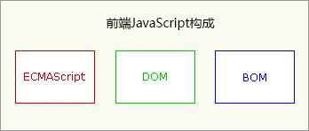
背景知识（ES5、ES6）
ECMAScript（ES）是JavaScript的语法标准
ECMAScript的版本（ES5、ES6） - ES5（2009年12月发布）当前网络上绝大部分用的是ES5 - ES6（2015年06月发布）增加了许多新特性，并解决了很多ES5中的缺陷，会逐渐流行开来
Notes:
在1995年时，由Netscape公司的Brendan Eich，在网景导航者浏览器上首次设计实现而成。因为Netscape与Sun合作，Netscape管理层希望它外观看起来像Java，因此取名为JavaScript。但实际上它的语法风格与Self及Scheme较为接近。
为了取得技术优势，微软推出了JScript，CEnvi推出ScriptEase，与JavaScript同样可在浏览器上运行。为了统一规格，因为JavaScript兼容于ECMA标准，因此也称为ECMAScript。
发展初期，JavaScript的标准并未确定，同期有Netscape的JavaScript，微软的JScript和CEnvi的ScriptEase三足鼎立。1997年，在ECMA（欧洲计算机制造商协会）的协调下，由Netscape、Sun、微软、Borland组成的工作组确定统一标准：ECMA-262。

Slide 7
内容提纲
ES6 新增的箭头函数
ES6 对函数参数默认值的扩展
ES6 中的Rest与Spread操作符

Slide 8
ES6新增的箭头函数
ES6中提供了新的语法规则来描述函数（箭头函数=>） - 箭头函数语法简单地描述为：参数 => 函数体 或 （参数） => { 函数体 } - 优点：可减少冗余的代码（如function关键字等）节省空间，避免this指向错误 - 如果箭头函数不需要参数或需要多个参数，就使用一个圆括号代表参数部分 // ES5 的写法 var max= function (a,b) { return a>b?a:b; }; // ES6 的写法 var max= (a,b) => a>b?a:b;
参见实例demo05 箭头函数实例
Notes:
增加 max（1,0,0）实例，增加逻辑判断

Slide 9
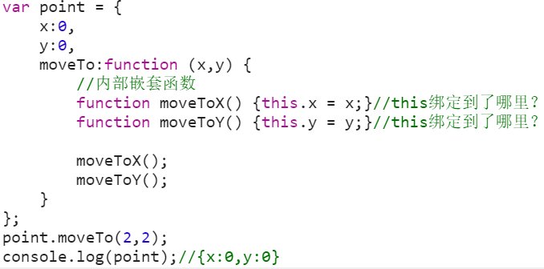
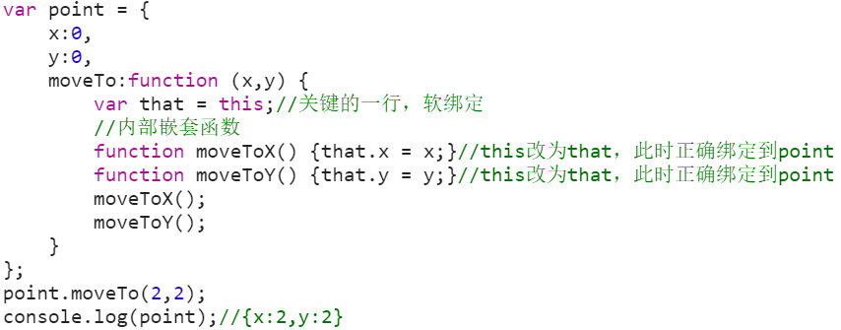
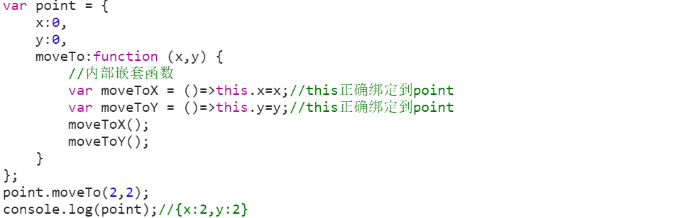
ES6新增的箭头函数
箭头函数需注意的几个点 - 函数内的 this是与函数定义时所在的对象绑定，而不是使用时所在的对象（避免this缺陷） - 大括号被解释为代码块，所以如果箭头函数直接返回一个对象，需在对象外面加上括号
参见实例demo06
箭头函数注意的几个点
Notes:
增加 max（1,0,0）实例，增加逻辑判断

Slide 10
内容提纲
ES6 新增的箭头函数
ES6 对函数参数默认值的扩展
ES6 中的Rest与Spread操作符

Slide 11
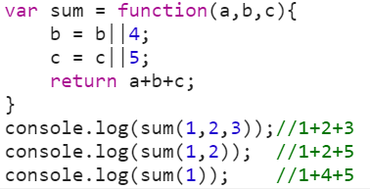
ES5 函数参数默认值的实现方法
ES5中不能直接为函数的参数指定默认值，需通过 || 来实现
案例中：未传实参的话，形参初始为undefined，
undefined转为布尔类型为false，根据||短路原则直接返回右操作数，相当于给参数指定了默认值
问题：思考sum(1,0,0)返回多少？1还是10
参见实例demo07前半部分 ES5实现参数的默认值
Notes:
增加 max（1,0,0）实例，增加逻辑判断

Slide 12
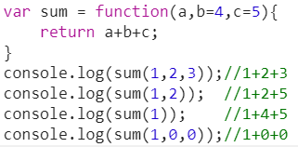
ES6 对函数参数默认值的扩展
ES6允许为函数的参数设置默认值 - 直接写在参数定义的后面，比ES5更加直观 - 不会出现ES5中实参转换为布尔类型的问题
参见实例demo07后半部分 ES6实现参数的默认值
Notes:
增加 max（1,0,0）实例，增加逻辑判断

Slide 13
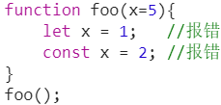
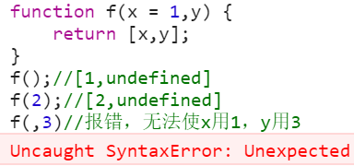
ES6 对函数参数默认值的扩展
ES6函数的参数默认值注意事项 - 带默认值的参数变量是默认声明的，所以函数体内不能再用let或const重复声明 - 参数一般有顺序，有默认值的参数应该是尾参数，这样可以使有默认值的用默认值 没有默认值的用传递的值
参见实例demo08 ES6实现参数的默认值的注意事项
Notes:
增加 max（1,0,0）实例，增加逻辑判断

Slide 14
内容提纲
ES6 新增的箭头函数
ES6 对函数参数默认值的扩展
ES6 中的Rest与Spread操作符

Slide 15
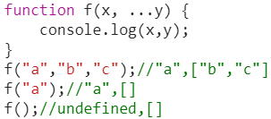
ES6 中的Rest与Spread操作符
...Rest（剩余操作符） - 主要用在函数参数的声明中，可获得隐含的实参，取代ES5中函数隐藏变量arguments - arguments（获得所有实参）是个类数组对象，缺点不能像操作数组那样直接操作 - ...Rest比arguments更灵活，...Rest操作符需放在了函数形参的最后，实例如下
参见实例demo09前半部分 ...Rest
Notes:
增加 max（1,0,0）实例，增加逻辑判断

Slide 16
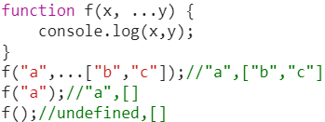
ES6 中的Rest与Spread操作符
...Spread（扩展操作符） - 主要用在函数的调用中使用（虽然也是...，但使用的场景不同） - Spread将一个数组转换为用逗号分隔的参数序列，是...Rest的逆过程 - 在call和apply的转换过程中十分有用
参见实例demo09后半部分 ...Spread
Notes:
增加 max（1,0,0）实例，增加逻辑判断

Slide 17
总结
ES6 新增的箭头函数
ES6 对函数参数默认值的扩展
ES6 中的Rest与Spread操作符

Slide 18
Thank You！

Slide 19
JavaScript进阶（ES6）
---ES6新增数据类型和数据结构

Slide 20
内容提纲
新增数据类型（Symbol）
新增数据结构（Map、Set）
新增遍历语法for...of

Slide 21
内容提纲
新增数据类型（Symbol）
新增数据结构（Map、Set）
新增遍历语法for...of

Slide 22
内容提纲
新增数据类型（Symbol）
新增数据结构（Map、Set）
新增遍历语法for...of

Slide 23
ES6 新增的遍历语法for...of
你是如何遍历数组中的元素的？
当 JavaScript 刚被发布的时候，可能如下这么写 for (var index = 0; index < myArray.length; index++) { console.log(myArray[index]); }
从 ES5 开始，你可能使用内置的 forEach 方法 myArray.forEach(function (value) { console.log(value); }); - 缺点：不能通过使用 break 语句退出循环或者使用 return 语句从封闭函数中返回
Notes:
增加 max（1,0,0）实例，增加逻辑判断

Slide 24
ES6
当使用for...in会如何 for (var index in myArray) { // 不要用for...in变量数组，for...in可用来遍历对象 console.log(myArray[index]); } - 分配给索引的值为字符串“0”，“1”等等，不是真正的数字类型的数字。这样使用是不方便，不符合原意的，比如想的到第2个元素的下一个元素时，你可能不希望得到字符串运算 (“2”+1==“21” )的结果 -
Notes:
增加 max（1,0,0）实例，增加逻辑判断

Slide 25
Thank You！

